Slide 1



2023-1-EE01-KA220-ADU-000150753
PROGRAMME DE FORMATION
UNITÉ D'APPRENTISSAGE 6 : MISE EN RÉSEAU
Ce projet a été financé avec le soutien de la Commission européenne. Le contenu reflète uniquement les opinions de l'auteur et la Commission ne peut être tenue responsable de l'utilisation qui pourrait être faite des informations contenues dans ce document.

Slide 2
LEÇON 1 : QU'EST-CE QUE LA MISE EN RÉSEAU ?

Slide 3
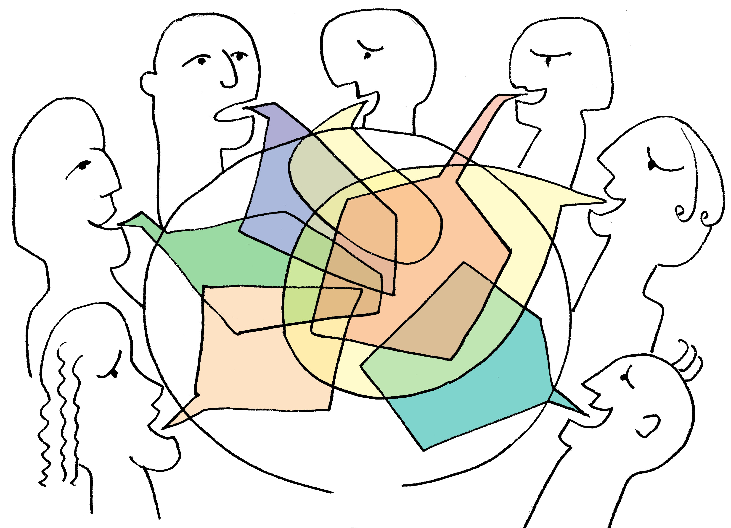
  Activité interactive : La méthode “The Circle Way”
Objectif : L'approche "The Circle Way" affirme sans équivoque la pratique essentielle qui consiste à se tourner les uns vers les autres pour soutenir la justice raciale, ethnique, de genre, de handicap, économique et environnementale.
Matériel nécessaire : Documents, accès à Internet, projecteur et écran, papier, contenu théorique si nécessaire.
Explication de la méthode : Un certain nombre de méthodologies basées sur le cercle ont été conçues dans le but d'entretenir un dialogue constructif dans le monde moderne. La "méthode du cercle" a été utilisée avec succès dans le monde entier par une grande variété de groupes, avec une égale variété d'intentions et d'objectifs. C'est là la grande capacité d'adaptation du cercle : il nous permet de nous rassembler autour d'une idée, d'apporter chacun notre sagesse et de décider d'un plan d'action collectif mûrement réfléchi. La " voie du cercle " constitue une sorte de squelette qui renforce et organise le dialogue. Le cercle est une structure sociale qui, depuis la nuit des temps, aide les gens à se réunir pour dialoguer et agir ensemble. Aujourd'hui, les gens viennent dans les cercles pour se rencontrer, pour découvrir des moyens sûrs de dialoguer, pour partager des histoires, pour construire une communauté et pour se réunir dans un esprit de collaboration. Les cercles nous permettent de découvrir notre sagesse collective, les ressources locales que nous pouvons apporter à nos conversations et à nos tâches, et qui nous sommes vraiment les uns pour les autres.

Slide 4
  Activité interactive : La méthode "The Circle Way" (le cercle)
Procédure :
Dans les groupes, les gens se réunissent en cercle, planifient l'avenir, gèrent les crises et s'écoutent les uns les autres. La pratique de la méthode du cercle a des règles qui impliquent que le participant participe activement et accepte ses propres problèmes ou ceux des autres en décidant d'agir. Les réunions commencent et se terminent en cercle. Au début, les participants expliquent les raisons de leur participation et, à la fin, ils font le point sur ce qu'ils ont accompli ensemble et individuellement. Une réunion en cercle peut s'avérer particulièrement utile pour apprendre à se connaître et pour mener une réflexion approfondie ou prendre des décisions. Cette méthode crée un sentiment de communauté, libère les pouvoirs créatifs et permet d'apprécier le résultat commun.

Slide 5


  Discussion et réflexion
Questions pour la discussion en groupe :
1. Qu'est-ce que la mise en réseau ?
2. Pourquoi la mise en réseau est-elle si importante ?
3. Quels sont les avantages de la mise en réseau pour la personne et pour l'organisation ?
4. Quel rôle jouent le patrimoine et les activités liées au patrimoine dans l'évolution des communautés humaines, de notre paysage et de notre identité ?
Conclusion :
Résumez les activités et les points clés de la leçon.
Les communautés doivent développer et maintenir une approche active de la mise en réseau, de la recherche de camaraderie et du développement personnel.

Slide 6







2023-1-EE01-KA220-ADU-000150753
Merci pour votre attention
PARTENAIRES
Ce projet a été financé avec le soutien de la Commission européenne. Le contenu reflète uniquement les opinions de l'auteur et la Commission ne peut être tenue responsable de l'utilisation qui pourrait être faite des informations contenues dans ce document.

